Slide 1
Kirche im Wandel: Impulse für die Arbeit im Pfarrgemeinderat, Dekanat Osnabrück Süd

Slide 2
Was meinen wir mit „Kirche der Beteiligung“?
Eine inhaltliche Ausrichtung
Beteiligung am Leben Gottes
Beteiligung am Leben der Gemeinde
Beteiligung am Leben der Gesellschaft
Eine Fokussierung bereits vorhandener Praxis und deren Weiterentwicklung
Gremien, Vereine, Verbände, Initiativen, Ausschüsse
Die Stärkung einer Haltung
Manchmal auch eine Veränderung der Verantwortungsübernahme
Es geht viel um Kultur und manchmal um Struktur

Slide 3
Warum machen wir das?
Gaudium et spes 1:
„Freude und Hoffnung, Trauer und Angst der Menschen von heute, besonders der Armen und Bedrängten aller Art, sind auch Freude und Hoffnung, Trauer und Angst der Jünger Christi.
Bei den Menschen bleiben!
In Rufweite bleiben!

Slide 4
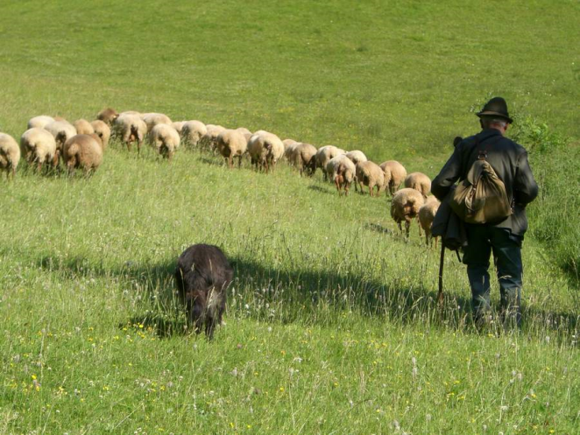
Warum machen wir das?
Papst Franziskus: Evangelii gaudium 31
„Der Bischof muss immer das missionarische Miteinander in seiner Diözese fördern, […]
Darum wird er […] bei einigen Gelegenheiten hinter dem Volk hergehen, um denen zu helfen, die zurückgeblieben sind, und – vor allem – weil die Herde selbst ihren Spürsinn besitzt, um neue Wege zu finden. …“

Slide 6
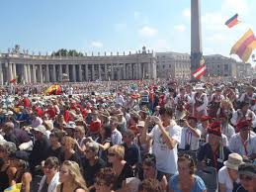
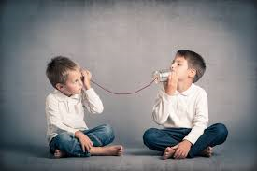
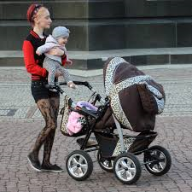
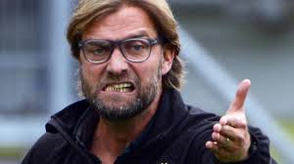
Warum machen wir das?
„[…] Doch das Ziel dieser Prozesse der Beteiligung soll nicht vornehmlich die kirchliche Organisation sein, sondern der missionarische Traum, alle zu erreichen.“

Slide 7
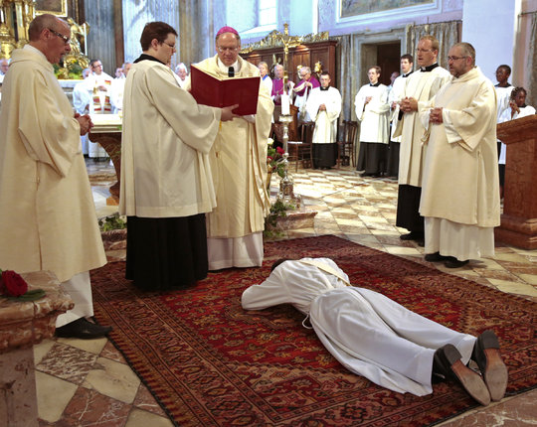
Und natürlich die Priesterzahlen:
Die Zahl der Priester wird in den kommenden 15 Jahren drastisch sinken
Derzeit ca. 150 im aktiven Dienst
Bis 2030 gehen ca. 70 in den Ruhestand
Weihen im Jahr: eine oder keine
In den Jahrgängen der 30 – 40jährigen: 8 Priester

Slide 8
Strategie
Struktur
Kultur

Slide 9
Arbeit an der Kultur
Werkstätten zu Kirche der Beteiligung
Taufbewusstsein stärken
An Kirchenbildern arbeiten
Bibelarbeit einüben
Beteiligungsbedingungen bewusst machen
Visionsarbeit betreiben
Teamarbeit reflektieren
Den Sozialraum „lesen“ lernen
Werkzeuge ausprobieren
Teilnahme freiwillig und in gemischten Teams
Derzeit ca. 20 Pfarreiengemeinschaften im Prozess

Slide 10
Strategie
Struktur
Kultur

Slide 11
Grundentscheidung des Bistums
Keine weiteren Veränderungen im Territorium
Es bleibt bei 72 Einheiten
Keine Vorgaben zur Fusion von Pfarreien
Subsidiaritätsprinzip achten
Unterstützung der Pfarrer durch „Pastorale Koordinatoren“, wo dies nötig und sinnvoll erscheint
Stärkung der Laienverantwortung vor Ort
Gremien qualifizieren
Gemeindeteams entwickeln

Slide 12
Pfarreiengemeinschaft ohne Pfarrer Canon 517 § 2
„Wenn der Diözesanbischof wegen Priestermangels glaubt, einen Diakon oder eine andere Person, die nicht die Priesterweihe empfangen hat, oder einer Gemeinschaft von Personen an der Wahrnehmung der Seelsorgeaufgaben einer Pfarrei beteiligen zu müssen, hat er einen Priester zu bestimmen, der, mit den Vollmachten und Befugnissen eines Pfarrers ausgestattet, die Seelsorge leitet.“

Slide 13
Begriffe
Pfarrbeauftrag/e
Handlungsvollmacht vor Ort
Vorgesetztenrolle
Perspektivisch auch im Team mit Ehrenamtlichen
Moderierender Priester
Leitungsvollmacht, aber von außen
Punktuelle Präsenz in den Pfarreien und im Team
Pastor
Priester im System, aber nicht in Leitung
Vor allem in der Seelsorge und bei den Sakramenten tätig

Slide 14
Weitere Mitspieler
Pastorales Hauptamtlichenteam
Kirchenvorstand
Pfarrgemeinderat
Ggf. Gemeindeteams
Hauptberufliche in den Einrichtungen (Kita, Pflegeheim…)
…
Zusammenspiel muss noch erprobt werden. Begleitung durch BGV!

Slide 15
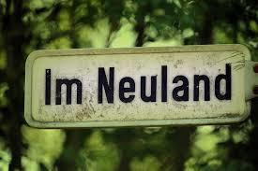
Erste Pilotstandorte:
Im Herbst 2018 erste Standorte (2-3)
Perspektivisch bis zu 20 pastorale Einheiten nach diesem Leitungsmodell bis 2030
Vermutlich eher mittlere und größere Einheiten

